Slide 1
意味がわかる統計学
p.128-202
60216114 作島大智

Slide 2
目次
確率変数とは
連続型と離散型
二項分布
二項分布と正規分布の関係

Slide 3
確率変数とは
𝑋の値を定めるとそれに対応する
確率の値が決まるもの
𝐸𝑋) 2枚コインを投げ,表が𝑋枚の時の
確率立数を P(𝑋)とするとき
P(𝑋=0) = 1/4
P(𝑋=1) = 1/2
P(𝑋=2) = 1/4

Slide 4
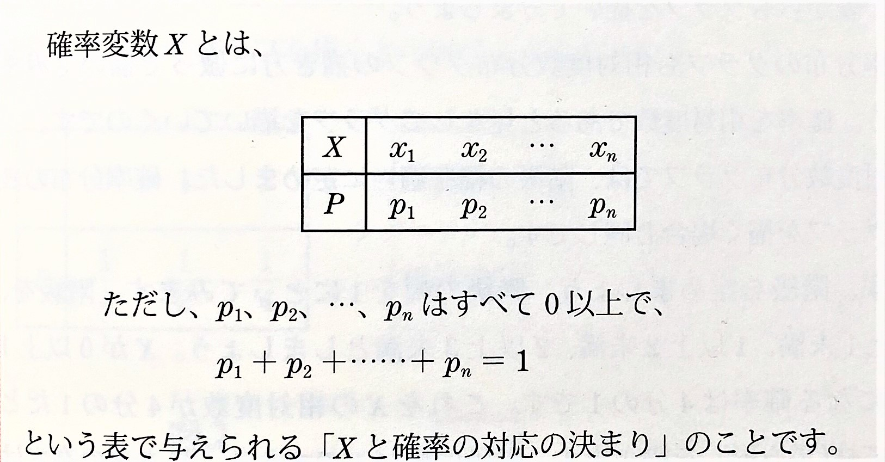
全確率
起こりうるすべての場合のうち
どれかが起こる可能性は「１」であること

Slide 5
確率変数の種類
離散型確率変数
コイン
連続型確率変数
ルーレット

Slide 6
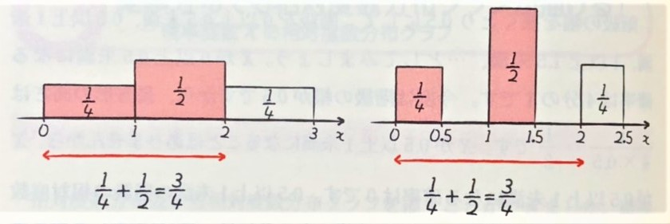
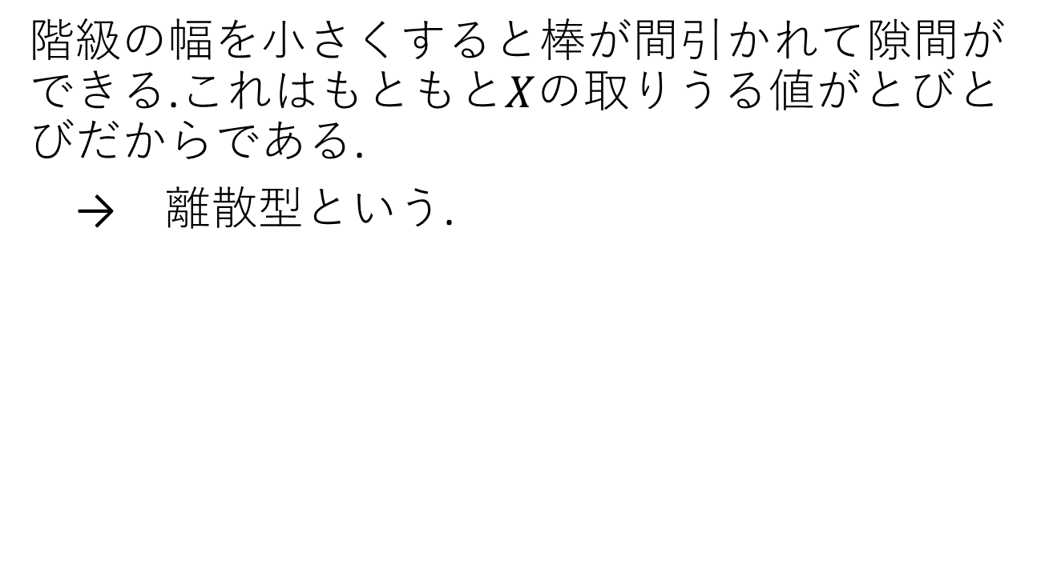
離散型
離散型確率変数
コイン
連続型確率変数
ルーレット
階級の幅を小さくすると棒が間引かれて隙間ができる.これはもともと$X$の取りうる値がとびとびだからである.
→ 離散型という.
Notes:
間引く（まびく）

Slide 7
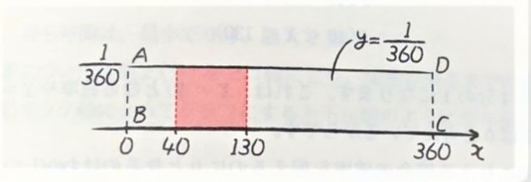
連続型
離散型確率変数
コイン
連続型確率変数
ルーレット
連続型の確率変数の分布を表すグラフを示す
曲線を確率密度関数をいう.
一様分布ともいう.
これが確率密度関数
直線は曲線の一種

Slide 8
連続型確率分布の特徴
P(40 ≤ 𝑋 < 130)
P(40 < 𝑋 < 130) すべて同じ確率
P(40 < 𝑋 ≤ 130)
1点での確率は0になる
→ 1/全事象⇔ 1/∞ → 0
Notes:
取りうる値は40と130以外にも無数にあるので40.130と1点だけ取り出すときの確率は０になる。

Slide 9
例題
𝑎駅の時刻表では,何時台であっても00分と15分に
電車が到着する.
ある人が𝑎駅に着いたとき電車が来るまでの
待ち時間を𝑋とする.
(1) 𝑋の確率分布を求めグラフで表せ.
(2) 待ち時間が10分以上20分未満である確率を求めよ.

Slide 10
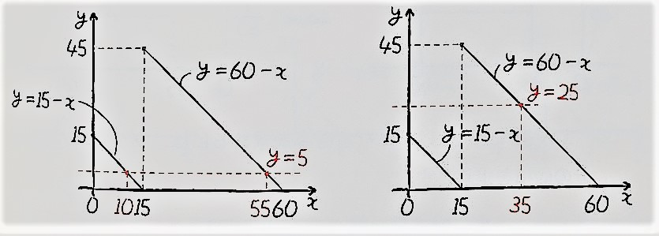
(1) 𝑋の確率分布
待ち時間の最小値は0,最大値は45
0<𝑋<45においてP(0<𝑋<15)は P(15<𝑋<45)の2倍
Notes:
駅に到着したとき待ち時間が15分未満である可能性は待ち時間が15分から45分の間である可能性よりも2倍であることを示している.

Slide 11
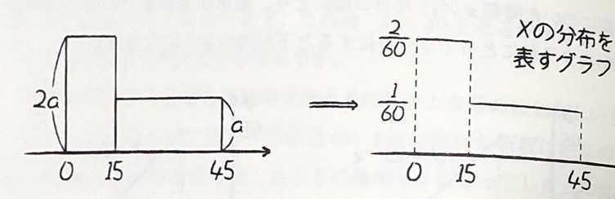
(1) 𝑋の確率分布
2𝑎*15+𝑎(45-15)=60𝑎
60𝑎=1 ⇔ 𝑎=1/60
Notes:
先ほどの考察を基にグラフを作成すると左図のようになる.次にこの高さを求める.
まず左図の面積を求める.面積はすべての場合を含有しているのでこれは全確率を示している.
全確率は１であるので面積＝１となり,Aを求めると1/60となりA,２Aを適切に変更すると答えが求められる.

Slide 12
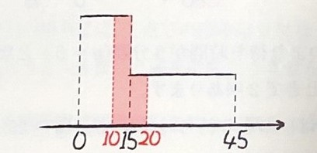
(2) 待ち時間
𝑋が10以上20以下になる確率を求めるにはグラフの赤い部分を求める.
面積 = 2/60*(15-10) + 1/60*(20-15) = 1/4 より
P(10 ≤ 𝑋 ≤ 20)=1/4
Notes:
(１)で作成した図を利用する.グラフに示す赤い部分を求めると題意を示すことはできる.

Slide 13
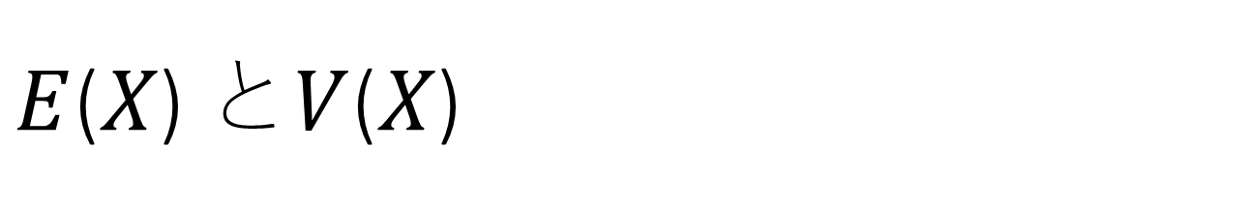
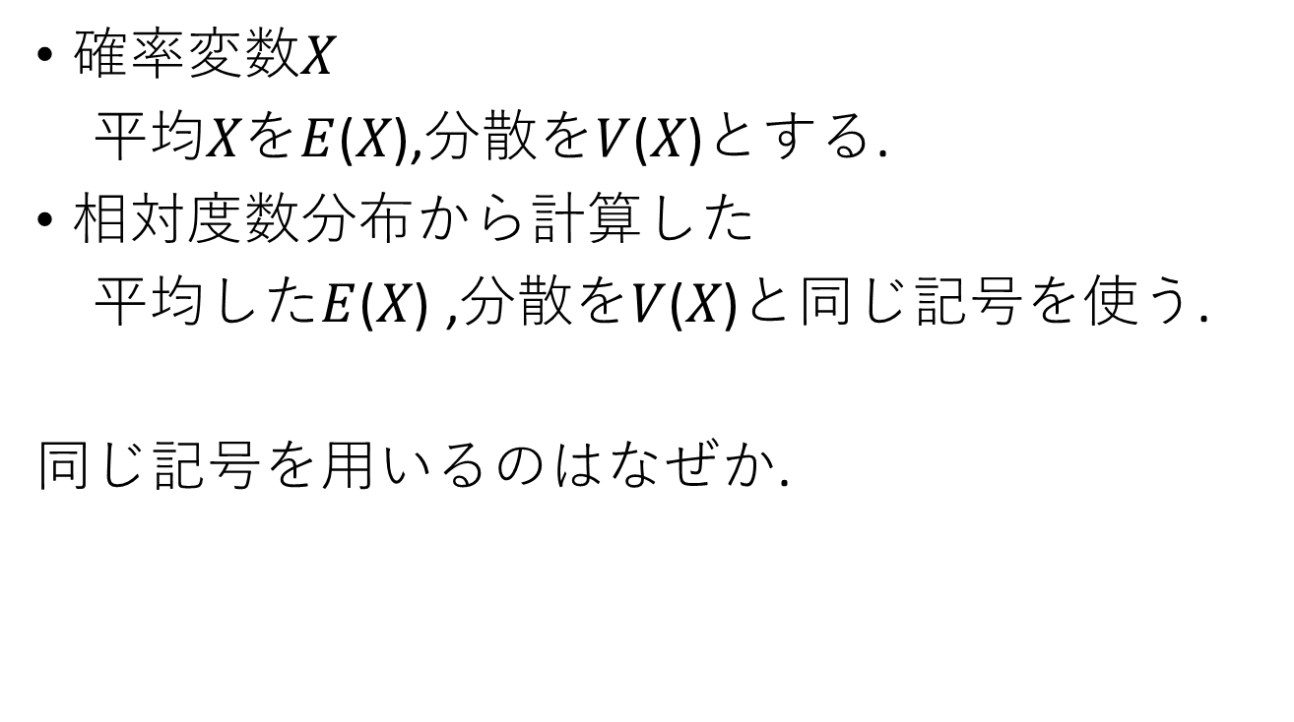
$E$(𝑋) と$V$(𝑋)
確率変数𝑋
平均𝑋を$E$(𝑋),分散を$V$(𝑋)とする.
相対度数分布から計算した
平均した$E$(𝑋) ,分散を$V$(𝑋)と同じ記号を使う.
同じ記号を用いるのはなぜか.
Notes:
確率変数Xの平均にたいして平均XをE(X),分散をV(X)とする.相対度数分布から計算した平均したE(X）,分散をV(X)と同じ記号を用いる.それはなぜか.
相対度数分布は資料からサンプルを無数に取り出して描いたグラフである.
確率変数Xの平均のことを期待値をいう.
資料の場合は平均という呼び名だけで期待値とは言わない.理由は？？
→資料は‘過去のデータ’であって,未来を期待するものではないから

Slide 14
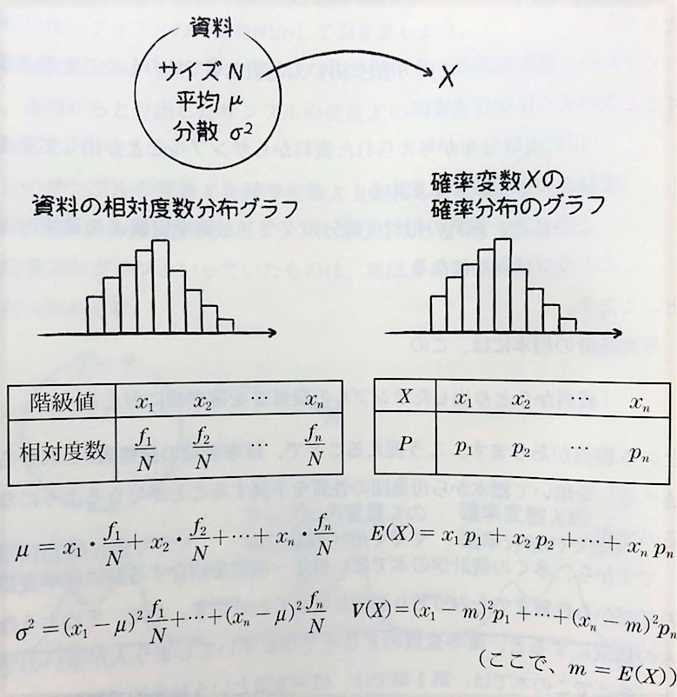
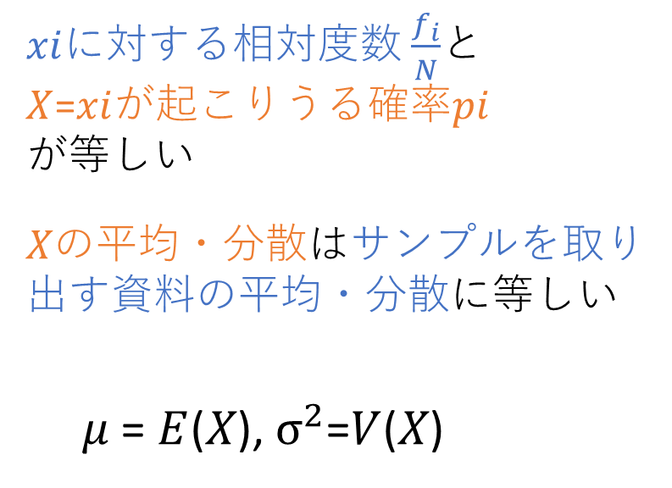
サンプル𝑋と確率変数𝑋
資料から取り出したサンプルの変量を
確率変数𝑋とするとき
$xi$に対する相対度数 $\frac{f_{i}}{N}$と
$X$=$xi$が起こりうる確率$pi$
が等しい
𝑋の平均・分散はサンプルを取り出す資料の平均・分散に等しい
$μ$= $E$(𝑋),${ σ}^{2}$=$V$(𝑋)
Notes:
確率変数Xの平均にたいして平均XをE(X),分散をV(X)とする.相対度数分布から計算した平均したE(X）,分散をV(X)と同じ記号を用いる.それはなぜか.
確率変数Xの平均のことを期待値をいう.
資料の場合は平均という呼び名だけで期待値とは言わない.理由は？？
→資料は‘過去のデータ’であって,未来を期待するものではないからである.

Slide 15


確率
確率変数𝑋の平均$E$(𝑋)を期待値とも呼ぶ.
資料のデータ | 𝑋の相対度数分布 | 𝑋の確率分布
過去のデータ | 未来のデータ | 確率
資料の平均$μ$はただ平均と呼ぶ.
Notes:
確率変数XのE(X)を平均と呼ぶか,期待値を呼ぶかは本によってまちまちである.しかし期待値を呼ぶ場合のほうが多い.資料に関する指標と確率変数に関する指標をしっかり区別したいからであるようだ.
しかし分散に関しては資料と確率変数を区別する異なる言葉がないため区別できない.
ちなみに本書では資料の分布グラフとそれから取り出したサンプルXの分布グラフが同じになることを強調する意味でもあえてE(X)と呼ぶことにした.
「相対度数分布が与えられた資料からサンプルを取り出してその変量を確率変数Xと定める
この時資料の相対度数分布グラフと確率変数Xの確率分布のグラフは同じになる」といえる.
推測統計の根本にはこの,「資料から取り出したサンプルの変量Xを確率的に捉える」という視点がある.このように捉えることで確率変数の諸性質を用いて標本から母集団の性質を予測することができるようになった.

Slide 16
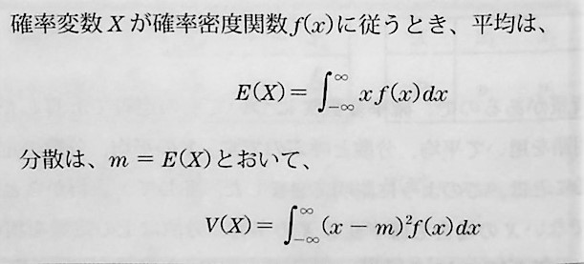
連続確率変数の
平均・分散の定義

Slide 17
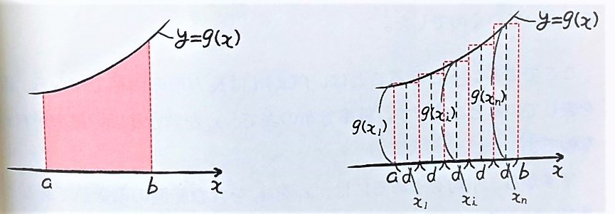
連続確率変数の
平均・分散の定義

Slide 18
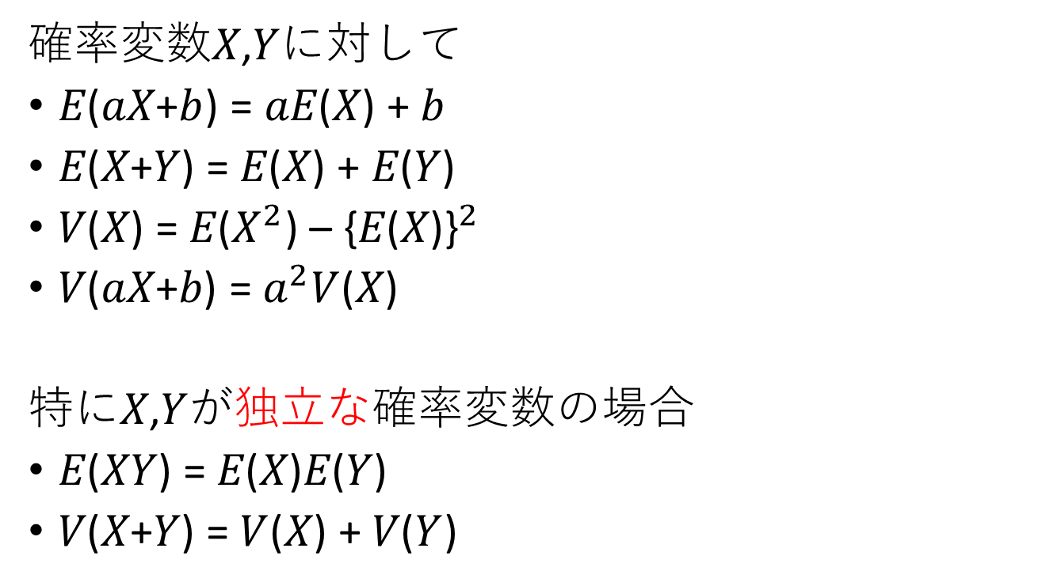
𝐸(𝑉),𝑉(𝑋)の公式
確率変数𝑋,𝑌に対して
𝐸(𝑎𝑋+$b$) = 𝑎𝐸(𝑋) + 𝑏
𝐸(𝑋+𝑌) = 𝐸(𝑋) + 𝐸(𝑌)
𝑉(𝑋) = 𝐸(${\text{X}}^{2}$) – ${\text{\{}\text{E}\text{(}\text{X}\text{)\}}}^{2}$
𝑉(𝑎𝑋+𝑏) = $a^{2}V$(𝑋)
特に𝑋,𝑌が独立な確率変数の場合
𝐸(𝑋𝑌) = 𝐸(𝑋)𝐸(𝑌)
𝑉(𝑋+𝑌) = $V$(𝑋) + 𝑉($Y$)
𝑋の目の出方との𝑌目の出方が影響しあわない,無関係の時

Slide 19
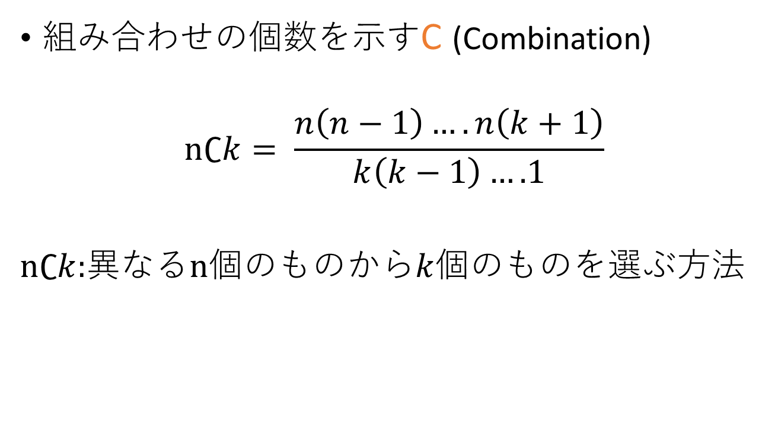
二項分布
組み合わせの個数を示すC (Combination)
$$n∁k= \frac{n\left(n−1\right)….n\left(k+1\right)}{k\left(k−1\right)….1}$$
$n∁k:$異なる$n$個のものから$k$個のものを選ぶ方法

Slide 20
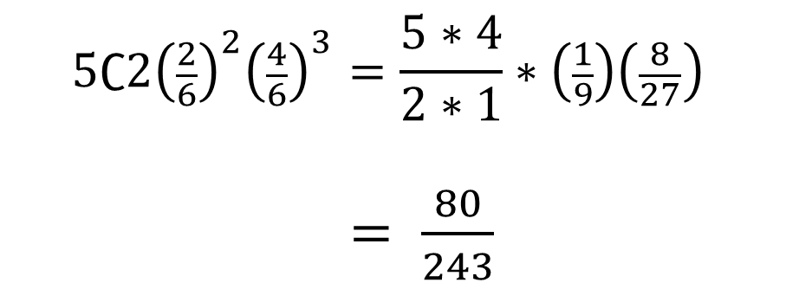
例題
サイコロを5回投げたとき
5回中2回だけ3の倍数が出る確率を求めよ.
$$5∁2{\left(\frac{2}{6}\right)}^{2}{\left(\frac{4}{6}\right)}^{3}=\frac{5∗4}{2∗1}∗\left(\frac{1}{9}\right){\left(\frac{8}{27}\right)}^{}$$
$= \frac{80}{243}$

Slide 21
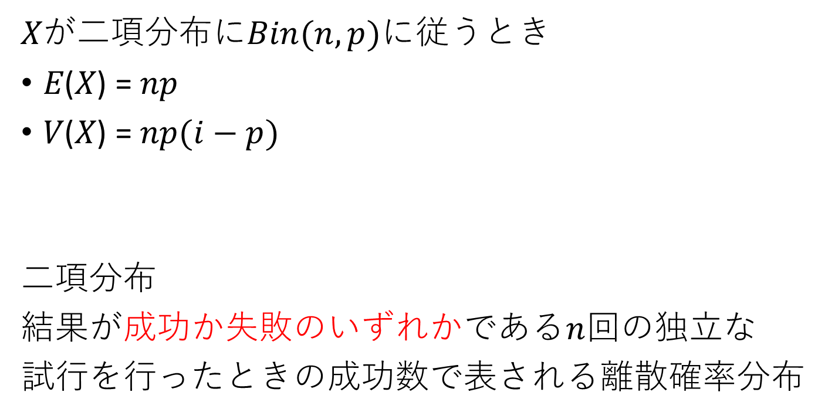

二項分布の平均・分散
𝑋が二項分布に$Bin(n,p)に$従うとき
𝐸(𝑋) = $np$
𝑉(𝑋) = $np(i−p)$
二項分布
結果が成功か失敗のいずれかである$n$回の独立な
試行を行ったときの成功数で表される離散確率分布
二項分布orベルヌーイ分布
$Bin$は$Binary$が由来
Notes:
二項分布は結果が成功か失敗のいずれかであるｎ回の独立した思考を行ったときの成功数で表される離散確率分布である.各試行における成功確率ｐは一定でありこのような試行をベルヌーイ試行と呼ぶ.

Slide 22
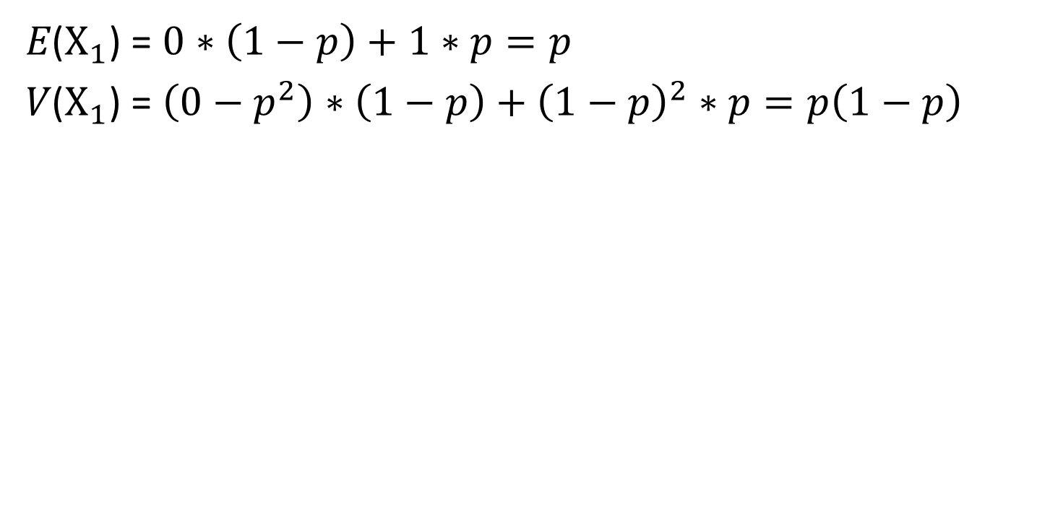
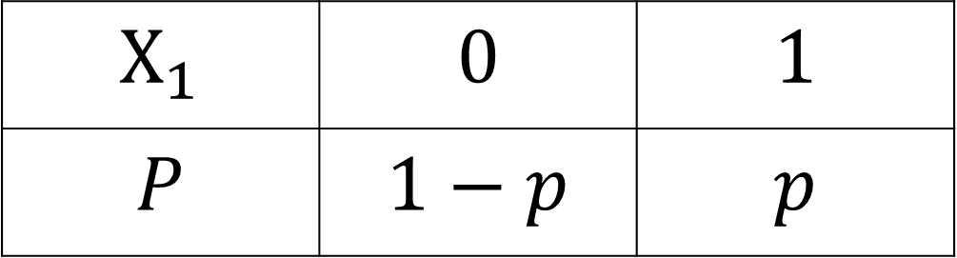
一回目の試行
$$X_{1}$$ | $$0$$ | $$1$$
$$P$$ | $$1−p$$ | $$p$$
𝐸($X_{1}$) = $0∗\left(1−p\right)+1∗p=p$
𝑉($X_{1}$) = $\left(0−p^{2}\right)∗\left(1−p\right)+{\left(1−p\right)}^{2}∗p=p\left(1−p\right)$
Notes:
1回目の試行でAが起こる回数を確率変数Xiと定める.1回目の試行でAが起こる回数は0回と1回しかない.確率変数Xiの分布も表にするとこのようになる.
平均・分散を計算する.

Slide 23
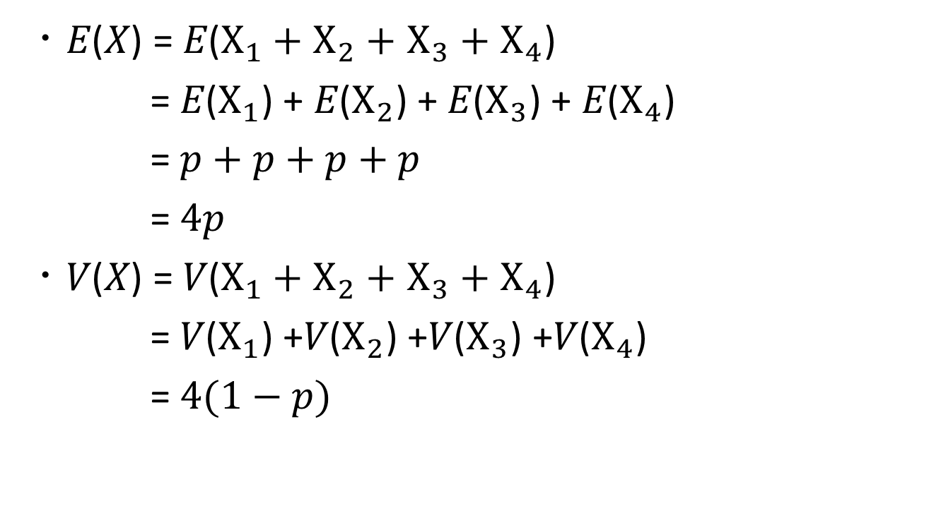
4回目の試行
・𝐸(𝑋) = 𝐸($X_{1}+X_{2}+$ $X_{3}+$ $X_{4}$)
= 𝐸($X_{1}$) + 𝐸($X_{2}$) + 𝐸($X_{3}$) + 𝐸($X_{4}$)
= $p+p+p+p$
=$4p$
・𝑉(𝑋) = 𝑉($X_{1}+X_{2}+$ $X_{3}+$ $X_{4}$)
= 𝑉($X_{1}$) +𝑉($X_{2}$) +𝑉($X_{3}$) +𝑉($X_{4}$)
= $4(1−p)$
Notes:
同様に2回目の試行でAが起こる回数を確率変数X2,,,と定める

Slide 24
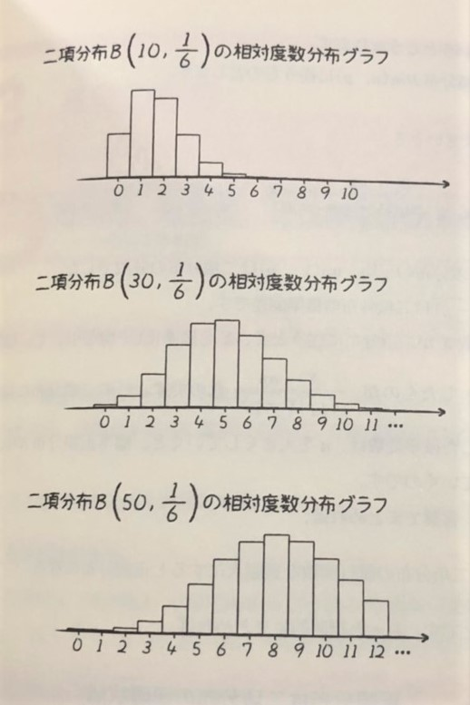
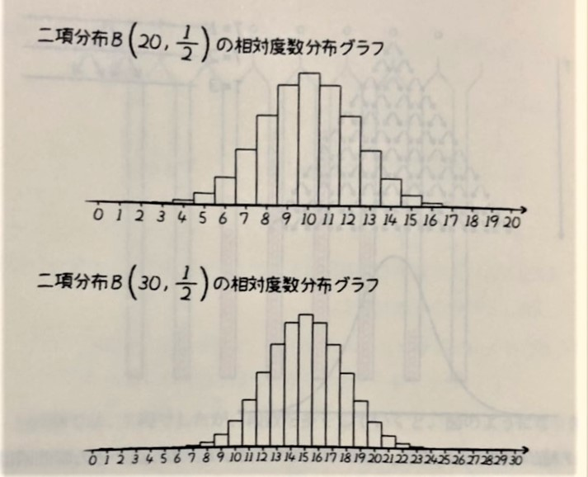
二項分布と正規分布の関係
試行回数が大きくなるにつれて
正規分布に近づいている

Slide 25
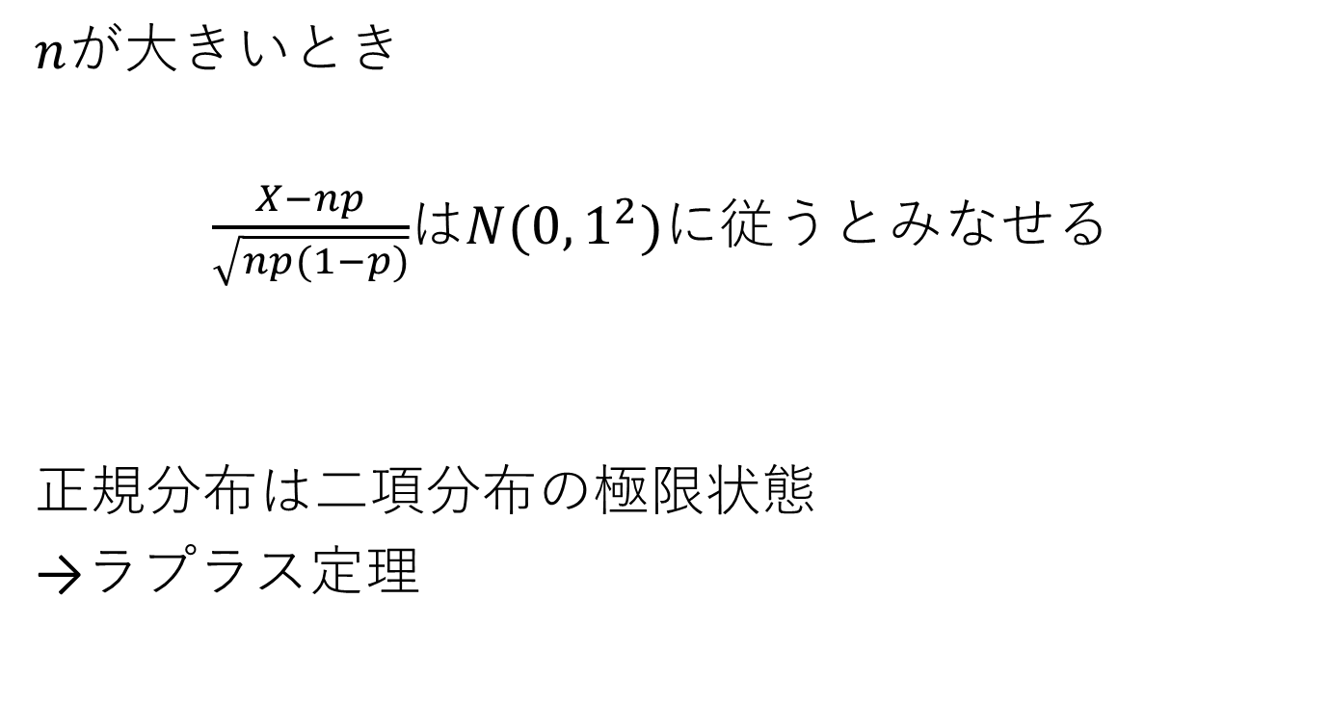
二項分布の極限
$n$が大きいとき
$\frac{X−np}{\sqrt{np(1−p)}}$は$N(0,1^{2})に従うとみなせる$
正規分布は二項分布の極限状態
→ラプラス定理
二項分布の平均
二項分布の標準偏差
母比率の推定検定
適合度検定などに応用
Notes:
これはXを標準化（平均を引いて標準偏差で割る）したものを示す。
この二項分布に従うXを標準化した確率変数はNを大きくしていくと標準正規分布N（０，１＾２）に近づいていく。
まとめると「二項分布の試行回数を∞にすると正規分布になる」ということである。

